Slide 1
Docker hub
Git hub
AWS
EKS
ECR
kafka
istio
Develop
CQRS
MSA-EZ
설계문서

Slide 2
AWS
EKS
ECR
kafka
istio
EKS 생성
aws configure
eksctl create cluster --name user12-cluster --version 1.15 --nodegroup-name standard-workers --node-type t3.medium --nodes 3 --nodes-min 1 --nodes-max 3
EKS 확인
skccadmin@SKCC16D00057:~/Order$ kubectl config current-contextuser12@user12-cluster.ap-northeast-2.eksctl.io
skccadmin@SKCC16D00057:~/Order$ kubectl get node
NAME STATUS ROLES AGE VERSION
ip-192-168-13-76.ap-northeast-2.compute.internal Ready <none> 14m v1.15.11-eks-065dce
ip-192-168-45-224.ap-northeast-2.compute.internal Ready <none> 14m v1.15.11-eks-065dce
ip-192-168-75-146.ap-northeast-2.compute.internal Ready <none> 14m v1.15.11-eks-065dce
skccadmin@SKCC16D00057:~/Order$

Slide 3
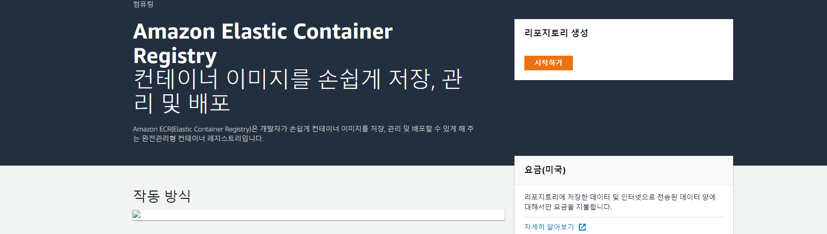
AWS
EKS
ECR
kafka
istio
AWS Console 에서 생성

Slide 4
AWS
EKS
ECR
kafka
istio
curl https://raw.githubusercontent.com/kubernetes/helm/master/scripts/get | bash
kubectl --namespace kube-system create sa tiller # helm 의 설치관리자를 위한 시스템 사용자 생성
kubectl create clusterrolebinding tiller --clusterrole cluster-admin --serviceaccount=kube-system:tiller
helm init --service-account tiller
kubectl patch deploy --namespace kube-system tiller-deploy -p '{"spec":{"template":{"spec":{"serviceAccount":"tiller"}}}}'
helm repo add incubator http://storage.googleapis.com/kubernetes-charts-incubator
helm repo update
helm install --name my-kafka --namespace kafka incubator/kafka

Slide 5
AWS
EKS
ECR
kafka
istio
Service Mesh, Istio Hands-on Lab. Istio 설치
(Istio 설치)
curl -L https://git.io/getLatestIstio | ISTIO_VERSION=1.4.5 sh -
cd istio-1.4.5
export PATH=$PWD/bin:$PATH
for i in install/kubernetes/helm/istio-init/files/crd*yaml; do kubectl apply -f $i; done
kubectl apply -f install/kubernetes/istio-demo.yaml
(설치확인)
kubectl get pod -n istio-system
How to activate Sidecar (Istio Proxy) for K8s Objects
(1. using Istio kube-inject every K8s object)
kubectl apply -f <(istioctl kube-inject -f Deployment.yml) -n istio-test-ns
(2. using Istio Enabled Namespace)
kubectl label namespace istio-test-ns istio-injection=enabled
Lab. Istio Tutorial 셋업
Lab. Istio Simple 라우팅
Lab. Istio Advanced 라우팅
Lab. Circuit Breaking
Istio가 활성화된 네임스페이스 생성
kubectl create namespace istio-cb-ns
kubectl label namespace istio-cb-ns istio-injection=enabled
[CB 유스케이스] #1. Connection Max & Pending 수에 따른 Circuit Breaker
[CB 유스케이스] #2. Load balancing pool의 인스턴스 상태에 기반한 Circuit Breaker
Istio Hands-on Object 삭제
kubectl delete namespace tutorial
kubectl delete namespace istio-cb-ns
kubectl delete namespace istio-system

Slide 6
AWS
EKS
ECR
kafka
istio
setting
[CB 유스케이스] #2. Load balancing pool의 인스턴스 상태에 기반한 Circuit Breaker
테스트 어플리케이션 배포 (hello-server-1, hello-server-2 Pods, Service)
(hello-server:latest 이미지는 env:RANDOM_ERROR 값의 확률로 랜덤하게 503 에러를 발생하는 로직이 포함)
kubectl apply -f - <<EOF apiVersion: v1 kind: Pod metadata: name: hello-server-1 namespace: istio-cb-ns labels: app: hello spec: containers: - name: hello-server-1 image: docker.io/honester/hello-server:latest imagePullPolicy: IfNotPresent env: - name: VERSION value: "v1" - name: LOG value: "1" --- apiVersion: v1 kind: Pod metadata: name: hello-server-2 namespace: istio-cb-ns labels: app: hello spec: containers: - name: hello-server-2 image: docker.io/honester/hello-server:latest imagePullPolicy: IfNotPresent env: - name: VERSION value: "v2" - name: LOG value: "1" - name: RANDOM_ERROR value: "0.2" --- apiVersion: v1 kind: Service metadata: name: svc-hello namespace: istio-cb-ns labels: app: hello spec: selector: app: hello ports: - name: http protocol: TCP port: 8080 EOF
클라이언트용 Pod 설치
kubectl apply -f - <<EOF apiVersion: v1 kind: Pod metadata: name: httpbin namespace: istio-cb-ns labels: app: httpbin spec: containers: - name: httpbin image: docker.io/honester/httpbin:latest imagePullPolicy: IfNotPresent EOF
클라이언트(httpbin Pod)에서 svc-hello 호출(default, Round-Robin)
(hello-server-2의 로그 모니터링)
kubectl logs -f hello-server-2 -c hello-server-2 -n istio-cb-ns
(클라이언트에서 svc-hello 서비스 10번 호출하기)
for i in {1..10}; do kubectl exec -it httpbin -c httpbin -n istio-cb-ns -- curl http://svc-hello.istio-cb-ns:8080; sleep 0.1; done
5XX 오류에 대해 해당 서비스 차단 및 Thread 부하에 따른 DestinationRule 생성
kubectl apply -f - <<EOF apiVersion: networking.istio.io/v1alpha3 kind: DestinationRule metadata: name: dr-hello namespace: istio-cb-ns spec: host: svc-hello trafficPolicy: connectionPool: http: http1MaxPendingRequests: 5 maxRequestsPerConnection: 10 outlierDetection: interval: 1s consecutiveErrors: 1 baseEjectionTime: 3m maxEjectionPercent: 100 EOF 설명 : 1초 주기로 이상징후를 체크하며, 1번이라도 실패한 서비스는 3분동안 라우팅 대상에서 제외된다. 또한 모든 대상 서비스 인스턴스가 방출(제외)될 수 있다.
[CB 유스케이스] #2. Load balancing pool의 인스턴스 상태에 기반한 Circuit Breaker
for i in {1..10}; do kubectl exec -it httpbin -c httpbin -n istio-cb-ns -- curl http://svc-hello.istio-cb-ns:8080; sleep 0.1; done
call

Slide 7
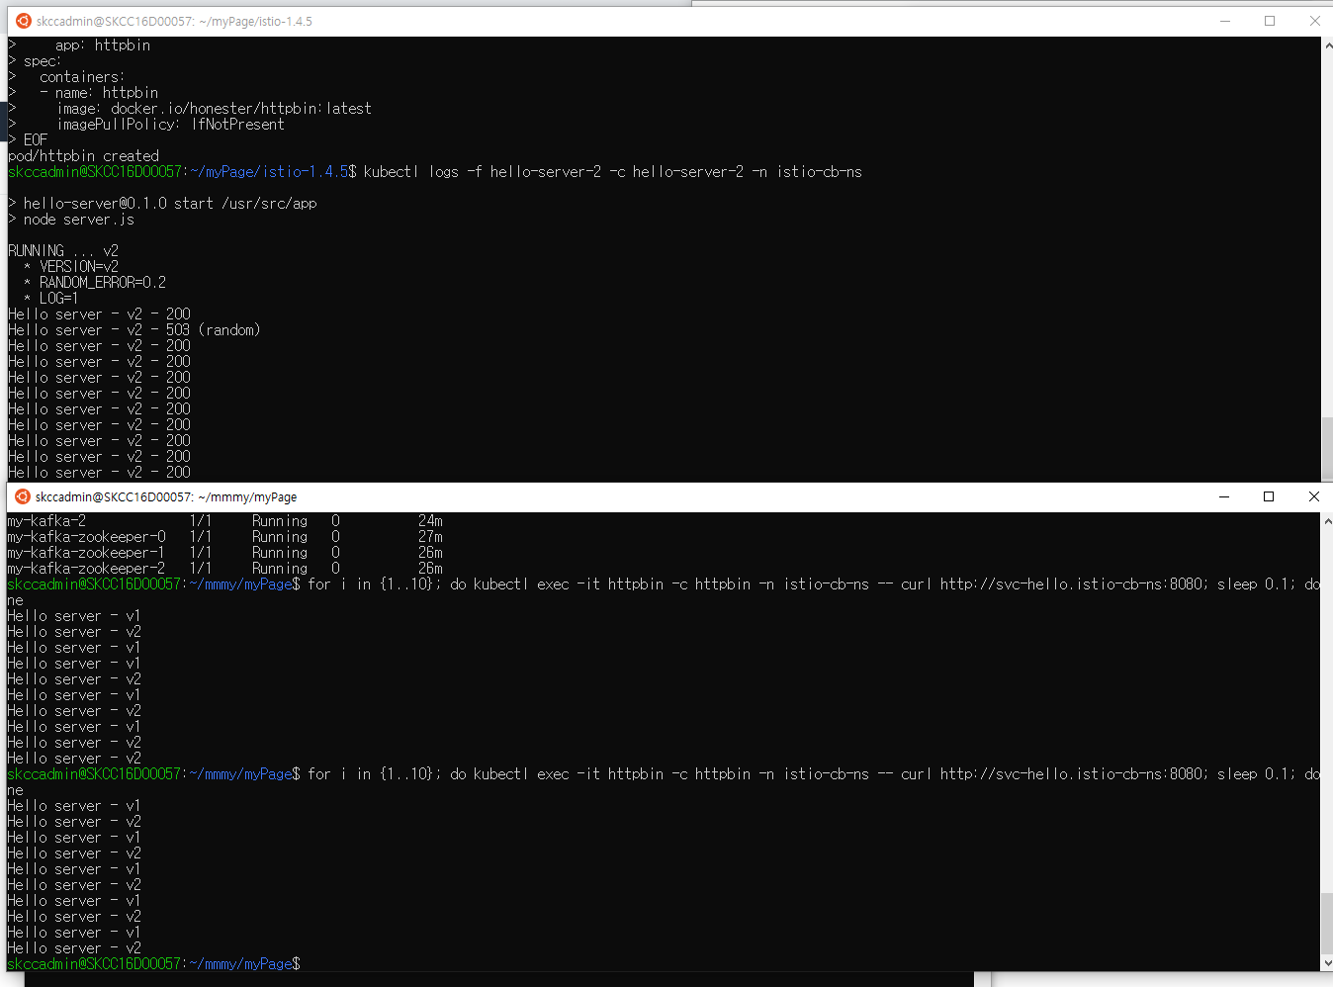
AWS
EKS
ECR
kafka
istio
result

Slide 8
AWS
EKS
ECR
kafka
istio
Circuit Breaker 설정
5XX 오류에 대해 해당 서비스를 차단하는 DestinationRule 생성 kubectl apply -f - <<EOF apiVersion: networking.istio.io/v1alpha3 kind: DestinationRule metadata: name: dr-hello namespace: istio-cb-ns spec: host: svc-hello trafficPolicy: outlierDetection: interval: 1s consecutiveErrors: 1 baseEjectionTime: 3m maxEjectionPercent: 100 EOF 설명 : 1초 주기로 이상징후를 체크하며, 1번이라도 실패한 서비스는 3분동안 라우팅 대상에서 제외된다. 또한 모든 대상 서비스 인스턴스가 방출(제외)될 수 있다.

Slide 9
AWS
EKS
ECR
kafka
istio
배포
deployment.yml 파일
Namespace 수정
Image 수정
배포 : kubectrl create –f deployment.yml

Slide 10
Event Storming
Service Registry : kube-DNS

